Slide 1


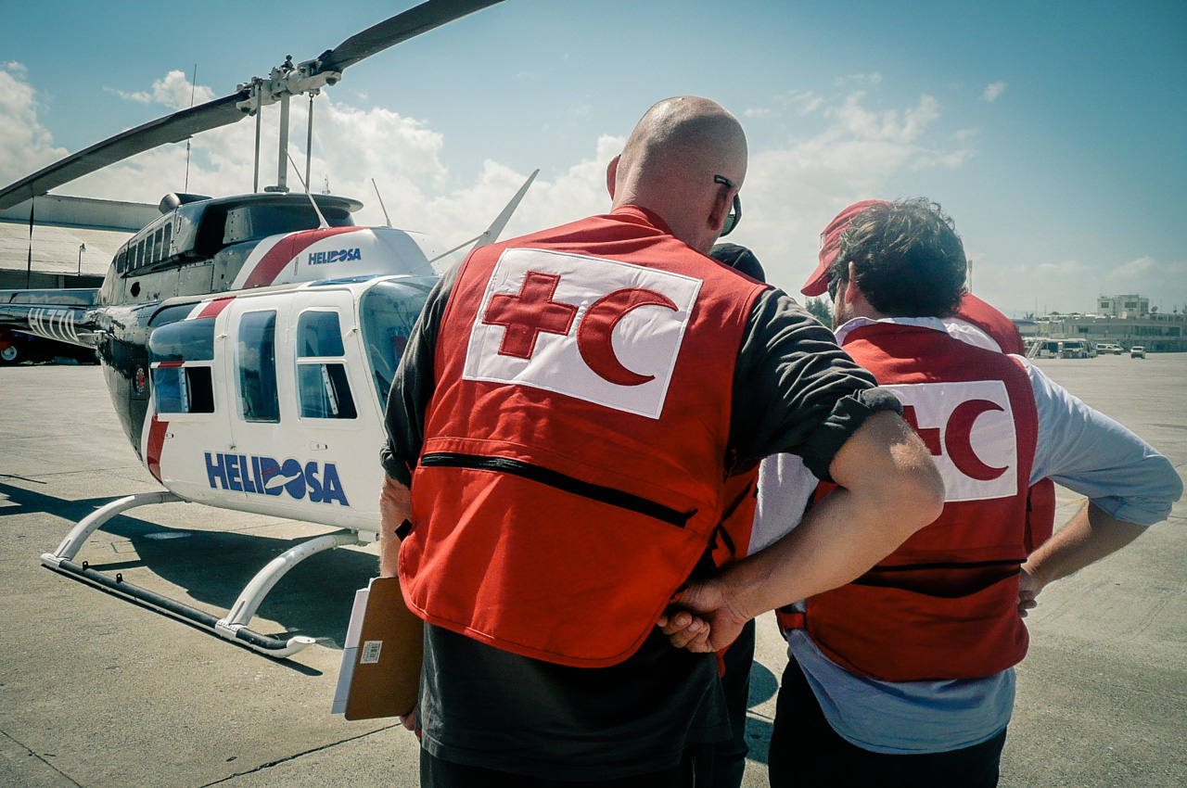
Международное движение
Красного Креста и Красного Полумесяца

Slide 2
Международное движение
Красного Креста и Красного Полумесяца
Цель: предотвращать и облегчать страдания всех людей без какой-либо дискриминации и защищать человеческое достоинство
ДЕВИЗЫ: «Милосердие на поле брани» и «Через гуманизм к миру»

Slide 3


Cтруктура Международного движения
Красного Креста и Красного Полумесяца
Международный Комитет Красного Креста, осн. в 1863 году
Международная Федерация Обществ Красного Креста и Красного Полумесяца, осн. в 1919 году
189 национальных обществ Красного Креста и Красного Полумесяца
СОСТАВНЫЕ ЧАСТИ ДВИЖЕНИЯ
Руководствуются едиными
ФУНДАМЕНТАЛЬННЫМИ принципами

Slide 4

Международный Комитет Красного Креста (МККК)
Мандат и цель МККК:
- Защита и помощь жертвам вооруженных конфликтов.
- Консультации государствам по вопросам исполнения положений Женевских Конвенций (1949) и Дополнительных протоколов к ним.

Slide 5
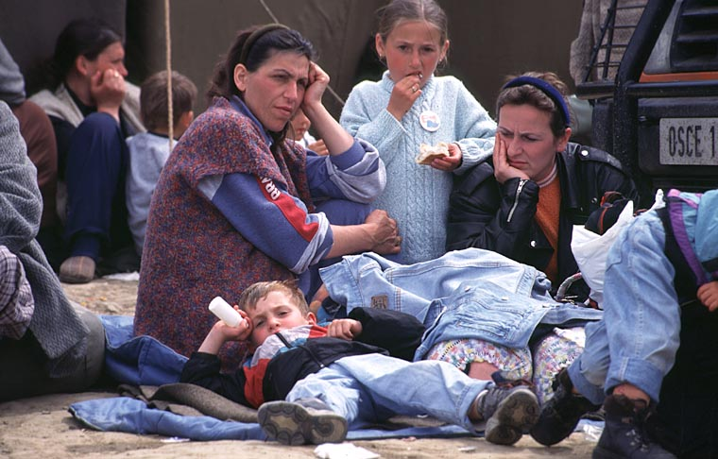
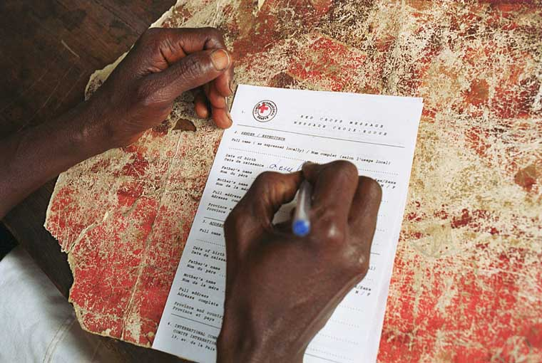
Международный Комитет Красного Креста (МККК)
В соответствии с Уставом Движения Красного Креста и Красного Полумесяца:
- Защищать и помогать жертвам войны;
- распространять знания о МГП и
осуществлять помощь в его
имплементации;
- воссоединять семьи, разлученные
вооруженным конфликтом;
- признавать НОКК и КП.
В соответствии с Женевскими Конвенциями:
- посещать военнопленных;
- осуществлять работу Центрального Агентства по Розыску.;
-

Slide 6
Международный Комитет Красного Креста (МККК)
СТАТУС МКК
МККК – частная гуманитарная организация, субъект Швейцарского права
Специфика МККК в отличии от НПО
- независимая гуманитарная организация, обладающая собственным статусом;
- мандат и правовая инициатива, признаны международным сообществом;
- субъект международного права (привилегии, иммунитет, соглашение со штаб-квартирой);
- статус наблюдателя в ООН и в других межгосударственных и неправительственных организациях;
- действие в качестве нейтрального посредника между сторонами конфликта.

Slide 7
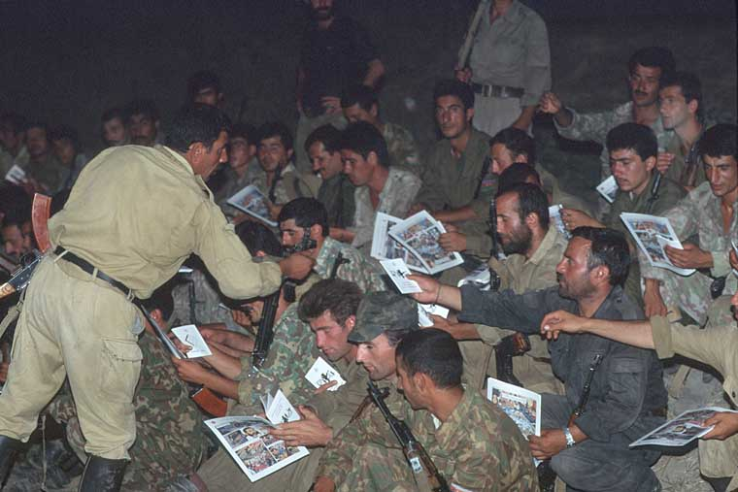
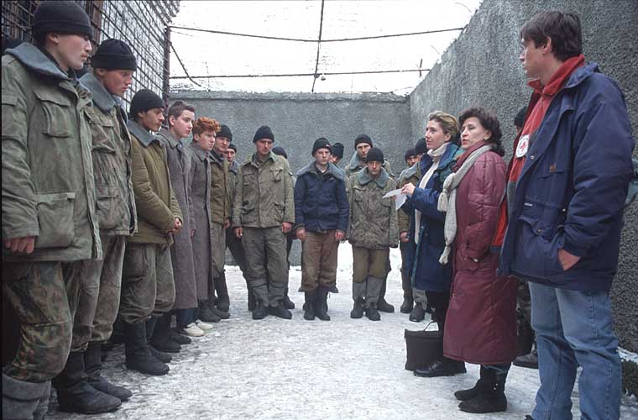
Международный Комитет Красного Креста (МККК)
МККК выполняет международные функции:
предоставляет защиту и помощь людям, пострадавшим от вооруженного конфликта;
распространяет знания о МГП, гарантирует их уважение/ соблюдение;
признает Национальные Общества;
отстаивает и распространяет Фундаментальные принципы МД КК и КП;
обеспечивает деятельность ЦАР;
выступает с любой гуманитарной инициативой, которая соответствует его роли нейтрального и независимого посредника.

Slide 8
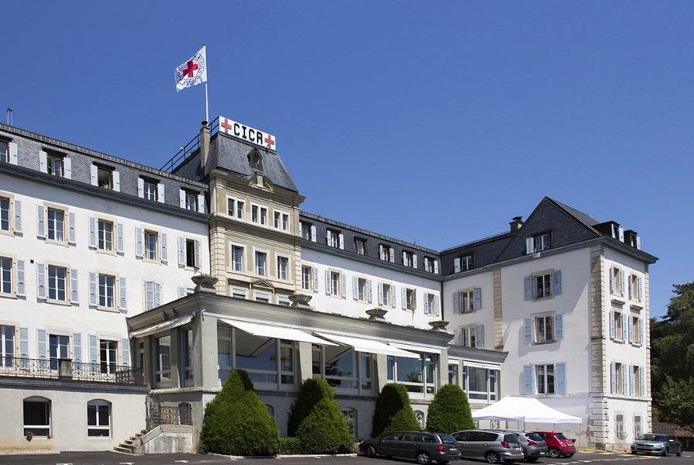
Международный Комитет Красного Креста (МККК)
Штаб- квартира МККК находится в Швейцарии , г. Женеве
МККК имеет около 80-ти региональных делегаций и представительств в разных странах мира

Slide 9

Международная Федерация Обществ Красного Креста и Красного Полумесяца (МФ ОКК и КП)
Международная организация, осуществляющая свою деятельность во всём мире. Ее основной целью является организация оказания помощи жертвам чрезвычайных ситуаций невоенного характера – стихийных и техногенных бедствий и катастроф.
Международная Федерация является Объединением всех НОКК и КП.

Slide 10
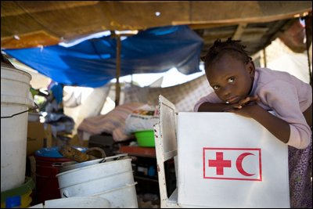
Международная Федерация Обществ Красного Креста и Красного Полумесяца (МФ ОКК и КП)
Общая Цель МФ КК КП :
Неизменно стимулировать, поддерживать и облегчать все формы гуманитарной деятельности Национальных обществ и всячески им способствовать с тем, чтобы предотвращать и облегчать страдания людей, внося таким образом вклад в дело подержания и упрочения мира во всем мире.

Slide 11
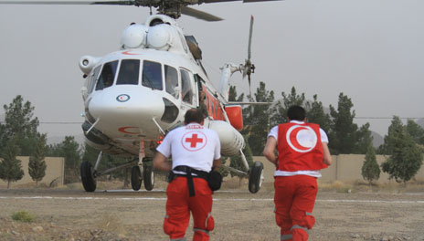
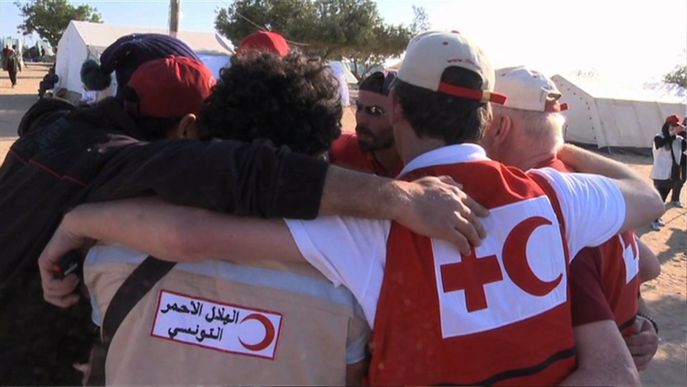
Международная Федерация Обществ Красного Креста и Красного Полумесяца (МФ ОКК и КП)
Роль МФ КК КП :
- Постоянный орган связи, координации и обучения для НО и оказывает им помощь;
- содействует созданию и развитию в каждой стране признанного НО;
оказывает помощь жертвам стихийных бедствий и катастроф и - содействует подготовленности НО к действиям при ЧС;
- Координирует операции международной помощи при ЧС;
- Координирует НО в деятельности по охране здоровья населения и организационного развития НО;
- содействует сотрудничеству между НОКК и КП.

Slide 12
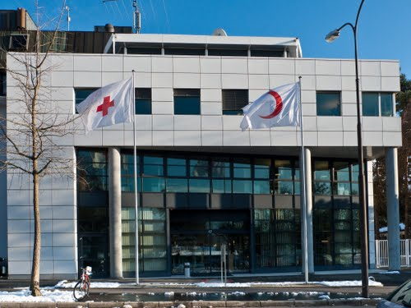
Международная Федерация Обществ Красного Креста и Красного Полумесяца (МФ ОКК и КП)
В МД ОКК и КП входит 189 Национальных Обществ и работают в разных странах мира через свои делегации и представительства (около 80-ти)
Штаб- квартира - Секретариат МФ ОКК и КП находится в Швейцарии, г. Женева

Slide 13
Национальные Общества
Красного Креста / Красного Полумесяца
Национальные Общества действуют как в военное, так и в мирное время. Первой задачей любого Национального Общества является оказание помощи жертвам войны и других чрезвычайных ситуаций, в мирное время – подготовка к этим событиям: подбор и обучение добровольцев, подготовка складов на «особый период», распространение знаний о МГП, организация деятельности службы розыска и ВСС, осуществление иной деятельности, обусловленной спецификой своих уставов в помощь своему государству.

Slide 14
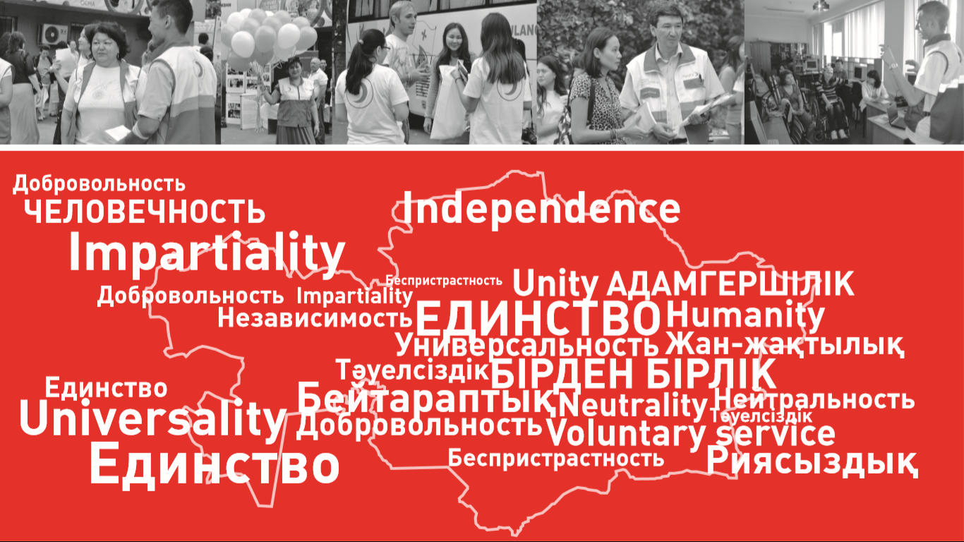
Основополагающие принципы Движения
Семь основополагающих принципов в том виде, в котором представлены сегодня, были единогласно приняты в 1965 г. 20-ой международной конференцией Красного Креста, которая также постановила, что они должны быть торжественно зачитаны на открытии каждой Международной конференции.
В 1986 г. 25-ая международная конференция Красного Креста включила их в Преамбулу Устава Движения:
Гуманность, Беспристрастность, Нейтральность, Независимость, Добровольность, Единство, Универсальность

Slide 15
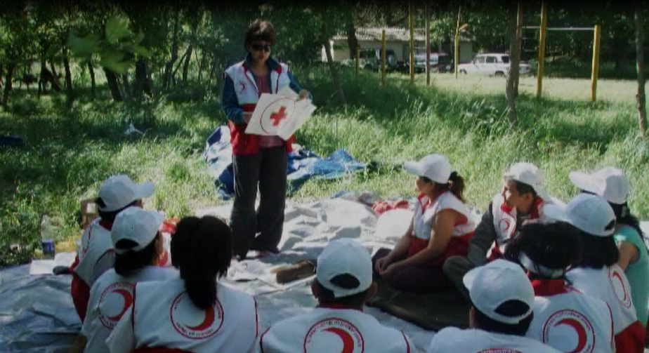
Основополагающие принципы Движения
Все составные части Международного движения Красного Креста и Красного Полумесяца (Движения) руководствуются одними и теми же основополагающими принципами.
«Основополагающие принципы выражают саму причину существования Движения, вдохновляя и влияя на все, что оно делает. Они затрагивают структуру Движения и того, как оно работает»
Жан Пикте
(швейцарский общественный деятель, многолетний член руководства Международного Комитета Красного Креста.)

Slide 16

Основополагающие принципы Движения
Гуманность
МД КК и КП, порожденное стремлением оказывать помощь всем раненым на поле боя без исключения или предпочтения, старается при любых обстоятельствах как на международном, так и на национальном уровне предотвращать и облегчать страдания человека. Движение призвано защищать жизнь и здоровье людей и обеспечивать уважение к человеческой личности. Оно способствует достижению взаимопонимания, дружбы, сотрудничества и прочного мира.

Slide 17

Основополагающие принципы Движения
Беспристрастность
Движение не проводит никакой дискриминации по признаку национальности, расы, религии, класса или политических убеждений. Оно лишь стремится облегчать страдания людей, и в первую очередь, тех, кто больше всего в этом нуждается.

Slide 18

Основополагающие принципы Движения
Нейтральность
Чтобы сохранить всеобщее доверие, Движение не может принимать чью-либо сторону в вооруженных конфликтах и вступать в споры политического, расового, религиозного или идеологического характера.

Slide 19

Основополагающие принципы Движения
Независимость
Движение независимо. Национальные общества, оказывая своим правительствам помощь в их гуманитарной деятельности и подчиняясь законам своей страны, должны тем не менее всегда сохранять автономию, чтобы иметь возможность действовать в соответствии с принципами Красного Креста.

Slide 20

Основополагающие принципы Движения
Добровольность
В своей добровольной деятельности по оказанию помощи Движение ни в коей мере не руководствуется стремлением к получению

Slide 21

Основополагающие принципы Движения
Единство
В стране может быть только одно национальное общество Красного Креста или Красного Полумесяца.
Оно должно быть открыто для всех и осуществлять свою гуманитарную деятельность на всей территории страны.

Slide 22

Основополагающие принципы Движения
Универсальность
Движение является всемирным. Все национальные общества пользуются равными правами и обязаны оказывать помощь друг другу.

